Slide 1
Построение графика функции одной переменной
Годовой проект по информатике
Рабыш Андриан 10-7 класс

Slide 2
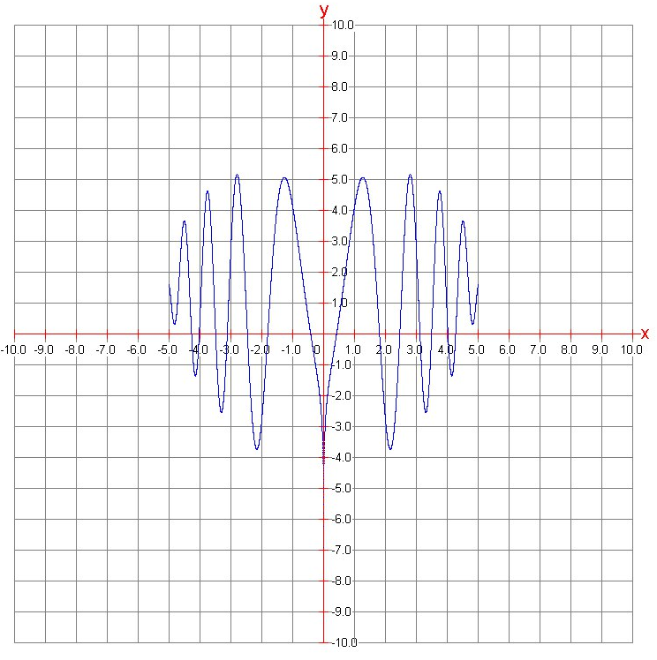
Постановка задачи
Построение графика функции по заданной формуле:

Slide 3
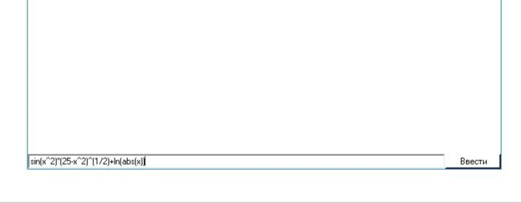
Входные и выходные данные
Входные данные:
Выходные данные:
Для входных данных используется тип string

Slide 4
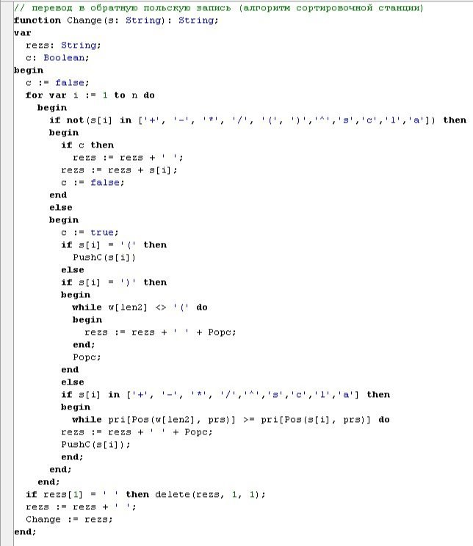
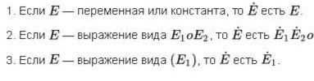
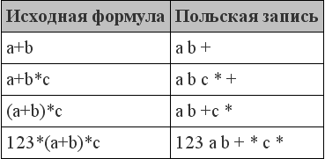
Алгоритм
В процессе решения задачи используется перевод в обратную польскую нотацию (ОПН)

Slide 5
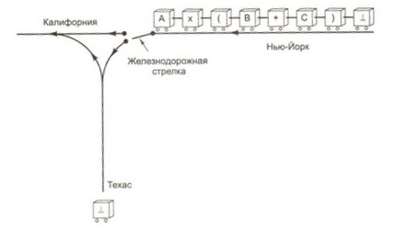
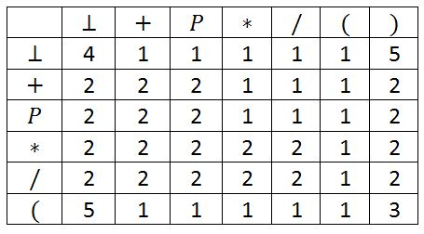
Алгоритм
1.Для перевода в обратную польскую нотацию используется алгоритм, созданный Эдсгером Дейкстрой и названный им «алгоритм сортировочной станции»:
Числа соответствуют следующим ситуациям:
1. Вагон на стрелке отправляется в Техас
2. Последний вагон, направившийся в Техас, разворачивается и направляется в Калифорнию
3. Вагон, находящийся на стрелке, и последний вагон, отправившийся в Техас, угоняются и исчезают
4. Остановка. Символы, находящиеся на Калифорнийской ветке, представляют собой формулу в обратной польской записи, если читать слева направо
5. Остановка. Произошла ошибка. Изначальная формула была некорректно сбалансирована

Slide 6
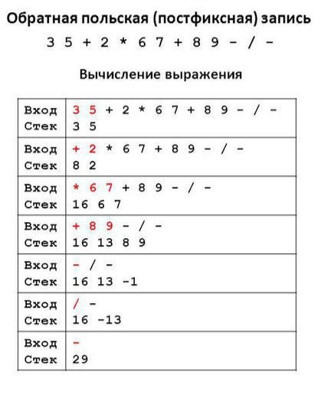
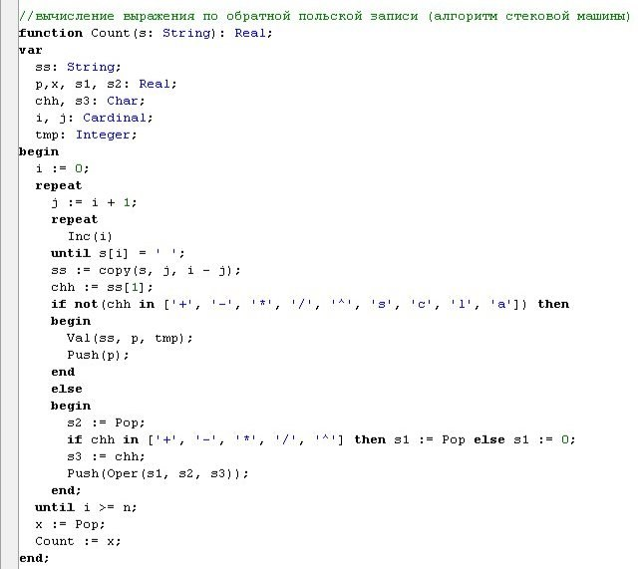
Алгоритм
2. Для вычисления выражения в обратной польской записи используется алгоритм стековой машины:

Slide 7
Структура данных
Массив полного написания унарных операций для перевода их в сокращенное обозначение (const)
sin
cos
ln
abs
Массив соответствия операций и их приоритетов
Стек операций
(
+
-
*
/
^
s
c
l
a
(3+4*5)
0
1
1
2
2
3
4
4
4
4
Стек чисел
3 4 5 * +

Slide 8
Метод решения
5.x1: = начало диапазона по OX
Аналогично 3, кроме замены ‘x’, ‘x’ теперь заменяется на ‘(x)’ *
Далее аналогично 4
1. Чтение выражения и диапазона значений по осям
Нет
6. x1<0
Да
2.Построение осей координат
7. try
x1:=0
Нет
Конец работы программы
3.Преобразование выражения для последующего перевода в ОПН (зам. унарных операций на сокр. обозначение, все символы делаются маленькими, к выражению добавляются скобки ‘(‘+ …. + ‘)’, ‘x’ заменяется на ‘(-x)’ * , добавление нуля для обработки унарного минуса)
8.Подстановка x1 в выражение
x1< =конец диапазона по OX
Да
9.Вычисление выражения с x1; y1:=результат
Ошибка
Аналогично 7-13
Нет
10. Начало диапазона по OY <= y1 <=конец диапазона по OY
Выход точки за область определения или область показываемых значений контролируется «ключами»
Да
11.Вычисление координат и LineTo (x,y)
x0 - часть р-ра пикселя в значениях выбранных координат
4.Преобразование выражения в ОПН
12.x1:=x1 + x0
13.except: x1:=x1 + x0

Slide 9
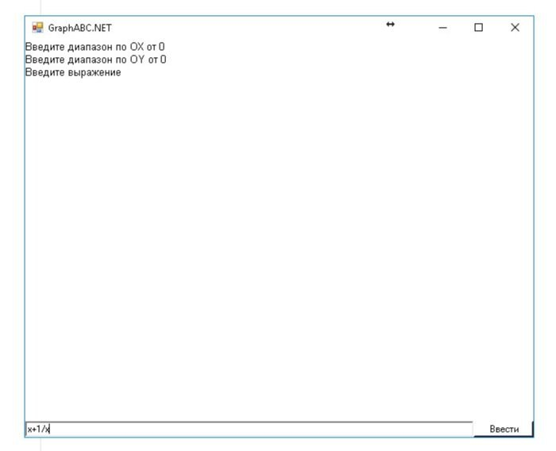
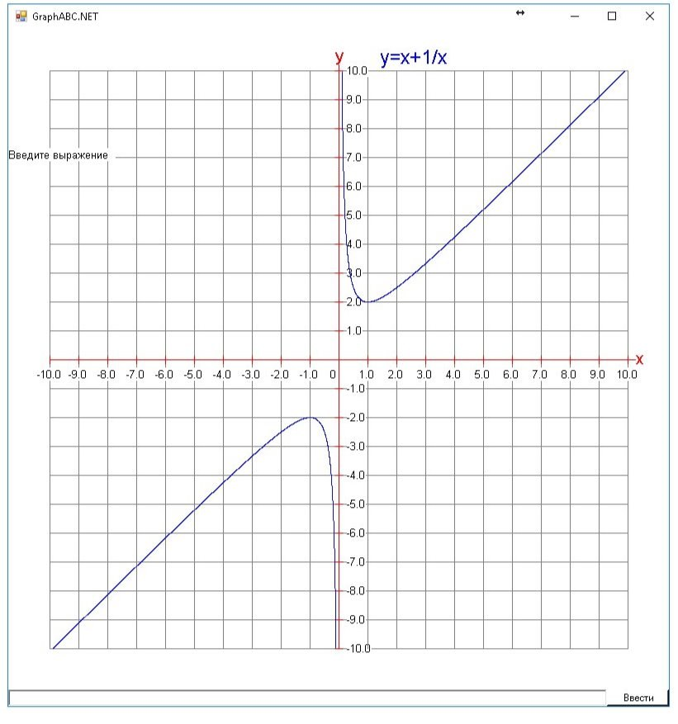
Пример работы программы

Slide 10
Возникшие затруднения
Обработка унарного минуса после перевода в ОПН. Самый рациональный вариант был сначала переводить выражение в ОПН, а потом в цикле подставлять x и считать, при этом строя график, но с самого начала идёт подстановка x<0, т.е. с унарным минусом, а выражение уже было переведено в ОПН, след. возникает ошибка.
Решение проблемы: на диапазоне где x<0 изначально задать этот минус (помечено в Методе решения *), а после перевода выражения в ОПН подставлять x , а на диапазоне x>=0 аналогично, но без подстановки унарного минуса перед х до перевода в ОПН.

Slide 11
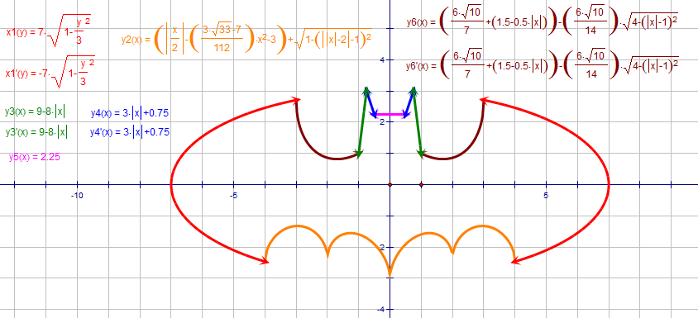
Спасибо за внимание!
Рабыш Андриан 10-7 класс
e-mail: rabysh2@gmail.com

